Slide 1
Quale Carità per gli anni 2017-2020 nella Caritas Diocesana di Terni Narni Amelia?
Temi-ambiti di laboratorio:
Attenzione agli ultimi: rete di comunione
Immigrazione ed integrazione
Osservatorio delle povertà e delle ricchezze: ascolto e presa in carico
Casa e lavoro (esempio Progetto Policoro , Orti Solidali, ecc)
Promozione del volontariato e formazione- educazione alla carità

Slide 2
Promozione del progetto: Caritas Parrocchiale una Rete di Comunione
VISITA PASTORALE DEL VESCOVO 2017-2019

Slide 3
FORMAZIONE:
Terminare la prima fase del progetto CPRC (Caritas Parrocchiale una Rete di Comunione)
Seconda fase di base del progetto CPRC (Caritas Parrocchiale una Rete di Comunione)
Corso di Operatore di Centro d’Ascolto con il Centro per la Famiglia «AMORIS LAETITIA»

Slide 4
PROGETTO INTEGRAZIONE IMMIGRAZIONE
«Fratello ci sono anch’io»
Cercare integrazione nelle Comunità parrocchiali, di ospiti S.P.R.A.R o Emergenza sbarchi.
Offrire un TUTORE ai minori non accompagnati

Slide 5
Fratello ci sono anch’io
In fase di realizzazione l’attuazione del progetto presso la Parrocchia di San Giuseppe Lavoratore.
L’inizio, previa ulteriore conferma del Consiglio Pastorale Parrocchiale, ed illustrazione del progetto all’assemblea comunitaria, dovrebbe avvenire del nuovo anno liturgico e terminare a giugno 2018 con le manifestazioni previste dal progetto.
Ci auspichiamo che altre Parrocchie aderiscano al progetto, illustrato già nel 2016 al Clero.

Slide 6
GIORNATA MONDIALE DEL RIFUGIATO 14 gennaio 2018
«ACCOGLIERE, PROTEGGERE, PROMUOVERE E INTEGRARE I MIGRANTI E I RIFUGIUATI» (Papa Francesco, 15 agosto 2017)
Preghiere comuni, relazione Caritas Immigrazione, dibattiti
Danze e canti dei rifugiati
Pranzo condiviso con cibi etnici e italiani
Coinvolgimento di tutte le Chiese e Religioni del territorio e delle Associazioni che operano nei progetti S.P.R.A.R. e Emergenza Sbarchi
Coinvolgimento di tutte le Istituzioni Governative, Locali e Militari
Coinvolgimento rappresentanze sindacali del territorio

Slide 7
PROGETTO per disabilità «Non sei più solo»
Cosa propone:
Dare sostegno alle famiglie disagiate.
Invio animatori per alcune ore al giorno ed in alcuni giorni della settimana per persone con disabilità.
Accompagnamento presso istituti di cura o compagnia in casa o esterno ai disabili
Consentire ai famigliari dei disabili sollievo fisico e psicologico
(finanziamento di Caritas Italiana)

Slide 8
CORRIDOI UMANITARI
ADESIONE CON A.V.S.M. AL PROGETTO CORRIDOI UMANITARI IN ETIOPIA DELLA CARITAS ITALIANA:
«RIFUGIATO A CASA MIA»
ACCOGLIENZA DI 15 NUCLEI
PROVENIENZA: Eritrea/ Sudan/Somalia

Slide 9
Raccolte per Empori Solidali
Dove e quando?
Raccolta Supermercati di Terni Narni Amelia e Valle Teverina in aprile e settembre, a cura delle parrocchie aderenti al progetto «Empori»
Raccolta nelle scuole medie Superiori e Università Dip. Economia in Avvento
Raccolta presso lo stabilimento FAURECIA (Via B.Capponi Terni) nel Natale 2017 con visita guidata in Emporio e promozione carità in fabbrica.

Slide 10
Progetto di sostegno-accompagnamento per Ospiti di casa O. Parrabbi
EQUIPE DI COLLABORAZIONE VOLONTARIA INTERDISCIPLINARE:
PSICOLOGO/A
AVVOCATO-MATERIE GIURIDICHE
ASSISTENTE SOCIALE
MEDICO
CARITAS DIOCESANA
INDIRIZZARE, ASSISTERE, TENTARE REINSERIMENTO SOCIALE.
SOSTENERE CHI VUOLE USCIRE DALLA STRADA E DAL TUNNEL DELLA SOLITUDINE

Slide 11
Missione Albania «Parla più forte»
Visite guidate di specialisti presso l’ambulatorio di Pllane, gestito da Suore del Divino Zelo (Rogazioniste) per:
bambini Audiolesi (cura medica e psicologica con inserimento nelle classi di bambini normo-uditivi)
Visite otorino-laringoiatriche, pediatriche, di medicina generale, logopedistiche, infermieristiche, ginecologiche, psicologiche infantili (saltuarie e compatibili con gli impegni dei professionisti volontari)
Screening neonatale per diagnosi della sordità infantile, presso Ospedale di LEZHE
(Progetto 2017 finanziato da Fondazione Carit)

Slide 12
Missione Albania «Parla più forte»
Asta di beneficienza sul sito web www.caritasterni.it
Vendita di indumenti e maglie firmate dai calciatori di calcio e altri sport come basket
In particolare sono rappresentate società di serie A(Lazio, Roma, Inter, Milan , Juventus) e B (Ternana Unicusano).
Collaborazione con la Ternana Unicusano
Proventi destinati ad acquisto medicinali per l’ambulatorio di PLLANE per acquisto medicinali.
Dal 20 novembre 2017 al 07 gennaio 2018

Slide 13
Missione Balcani: Progetto «Ospedale della Solidarietà»
Oltre 150 bambini in 18 anni e ragazzi accolti dai Paesi della Penisola Balcanica, soprattutto dall’Albania, per essere poi operati chirurgicamente o curati presso le strutture italiane e riportati al loro Paese
In collaborazione con altre associazioni italiane e ringraziando la generosità e la disponibilità, spesso gratuita, di Responsabili ASL, di Primari ed di alcune Regioni italiane.
In modo particolare un grazie alle ASL UMBRIA per alcuni interventi a Perugia e Terni.
(Da gennaio 2017 a marzo 2018 finanziamento della Fondazione Carit , insieme al progetto «Parla più forte»)

Slide 14
Congo-Kananga: Fidei Donum – don Sergio Vandini
IN COLLABORAZIONE CON UFFICIO MISSIONARIO
richiesta di aiuto per piccoli progetti:
6 macchine da cucire = € 1.200 (4 portatili € 150 cad+ 2 pedale € 250 cad.)
5 Biciclette x catechisti = € 1.000 (costo 1 bici € 200)
Moto (spostamente in un raggio di 100km.) = € 5.000
Costruzione infermeria a Mubikayi (100 km da Kananga)= € 2.515

Slide 15
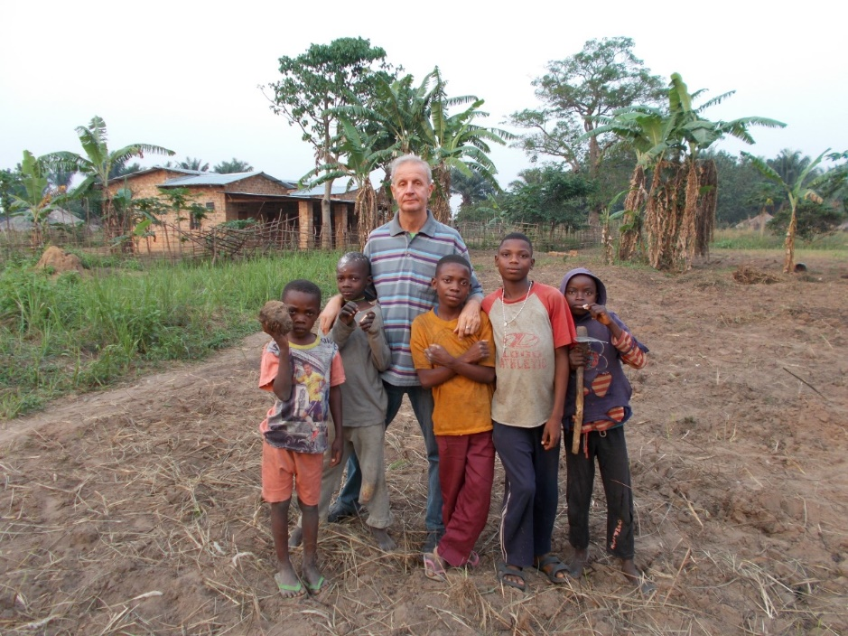
Buona MISSIONE don Sergio!

Slide 16
Progetto Pastorale Giovanile
CAMPI ESTIVI DI FORMAZIONE ANIMATORI
In collaborazione con l’Ufficio Diocesano Pastorale Giovanile e la Caritas Albania.
Il progetto prevede incontri organizzativi e programmazione , a partire dal novembre 2017, a cui seguiranno incontri con capi-scout in gennaio 2018 ed ulteriori tappe con responsabili Caritas Albanese in primavera.
I campi sono previsti in luglio-agosto 2018

Slide 17
Pastorale Giovanile: «Progetto Policoro»
Pur nelle difficoltà economiche territoriali e su richiesta dei ragazzi dell’Ufficio Pastorale Giovanile:
Con la collaborazione della Consulta Ecclesiale delle Associazioni Caritative Socio-Assistenziali
Si intende iniziare un tavolo con gli imprenditori locali, le Istituzioni locali e tutti coloro che hanno a cuore il futuro dei giovani per trovare soluzioni formative e d’inserimento giovanile nel mondo del lavoro

Slide 18
Casa circondariale di Terni
Continua il servizio del Centro Di Ascolto e distribuzione indumenti in Carcere
Sono previste manifestazioni per il Natale e la Pasqua
Inoltre possibile altra esposizione pittorica dei detenuti
BUON LAVORO A PADRE MESSIMO LELLI ed UN GRANDE «GRAZIE» a PADRE RINO MORELLI per i 21 ANNI DONATI AL CARCERE E DETENUTI

Slide 19
Promozione CARITAS
In collaborazione con ISTESS progetto:
Alternanza Scuola- lavoro Mediazione culturale: un servizio, uno strumento, una professione.
Prevede da febbraio a aprile 2018:
Incontro in Caritas-San Martino: Conoscere la Caritas
Incontro in Caritas- San Martino: Conoscere la gestione della IMMIGRAZIONE attraverso l’Associazione di Volontariato San Martino
Conoscere le Opere Segno Caritas: Mensa, Emporio, Centro di Ascolto, Carcere, Cittadella della Solidarietà- Minori non accompagnati

Slide 20
Promozione Caritas con le scuole
Iniziativa Istituto Casagrande di Terni
Progetto «Caritas»
50 paia di occhiali per poveri
da febbraio 2018 a giugno 2018

Slide 21
Servizio Civile Nazionale
Bando Sisma Umbria 2017
2 POSTI DI LAVORO PER 12 MESI DA LUGLIO 2017 A GIUGNO 2018

Slide 22
Assistenza Spirituale a cura del Vicario Pastorale delle Carità, Mons. Paolo Carloni
Formazione ed assistenza spirituale per Caritas, A.V.S.Martino, personale volontario ed operatori e immigrati
Da tenersi dal novembre 2017

Slide 23
SO.L.CO. COOPERATIVA SOCIALE AR.L.
NATA DALLA CARITA’ PER RIABILITARE E/O INSERIRE PERSONE IN DIFFICOLTA’ GIUDIZIARIE O CON VARIE DIPENDENZE, HA INTRAPRESO UN PERCORSO AUTONOMO PER POI RITORNARE NELLA CARITAS DIOCESANA E,QUINDI, NELLA DIOCESI TERNI- NARNI- AMELIA.
E’ NECESSARIO CHE TUTTE LE PARROCCHIE ED ASSOCIAZIONI ECCLESIALI DIOCESANE AIUTINO QUESTA REALTA’( CHE DA’, ATTUALMENTE, LAVORO A PIU’ DI 20 PERSONE) A CRESCERE E FORTIFICARSI.

